Slide 1



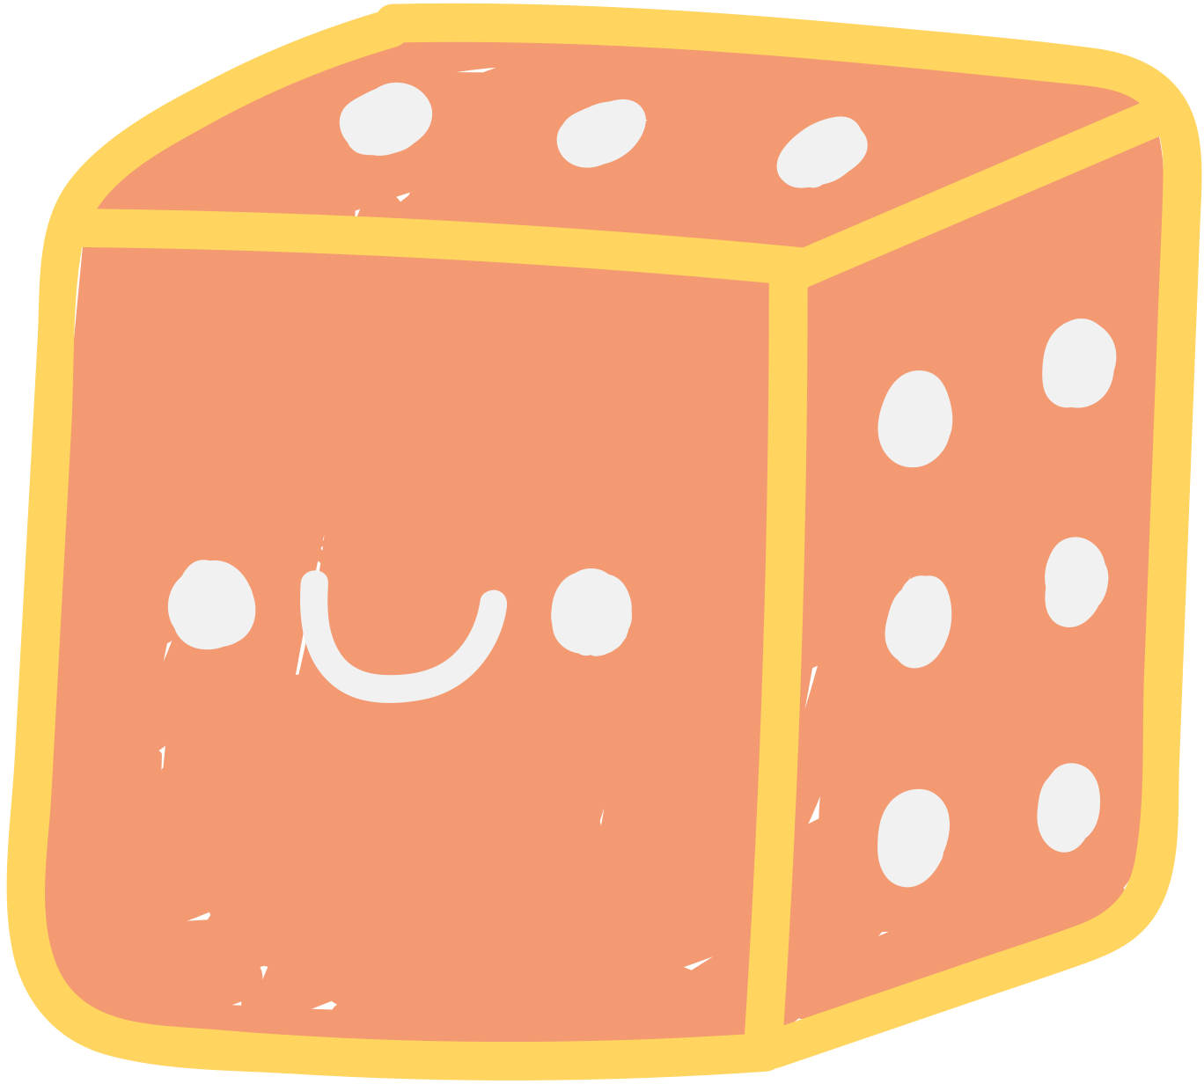







追星韓文小幫手
網程期末專案報告
01057142
何芊毅
01057141
簡婕翎

Slide 2








網站特色
此網站是由開發者本身的興趣愛好作為發想，希望可以打造一款既可以讓使用者模擬追星的樂趣，又可以一邊學習韓文的網站小遊戲。透過單字小考以及小遊戲可以獲取積分，積分達到目標時可以獲得獎勵。

Slide 3










網頁架構圖
首頁
人物選擇頁面
韓文單字練習
搶票小遊戲
主頁（房間）
拼圖遊戲
抽卡

Slide 4
整體規則
1.總積分240分
2.計分欄分為可消費積分和累計積分
3.可消費積分：可以用來玩遊戲，每次每個遊戲消耗五積分，贏的遊戲則可獲得10積分（作弊不算）
4.累計積分：獲得240積分則畢業，與可消費積分無關。

Slide 5


拼圖遊戲規則
1.每次玩遊戲消耗5積分
2.贏得遊戲獲得10積分
3.可以選擇作弊但會消耗5積分
（累積積分也扣）
4.移動各個零碎的拼圖使其成為一張完整的圖片，人物必須得以頭上腳下的方式呈現
拼圖出現的人物會和一開始選擇的相同！

Slide 6


搶票遊戲規則
眾所皆知搶票最重要的一點
就是手速！！
搶票小遊戲可以有效訓練你的手速
1.每次玩遊戲消耗五積分
2.只要30秒點擊手超過50下
就可以通關獲得10積分

Slide 7
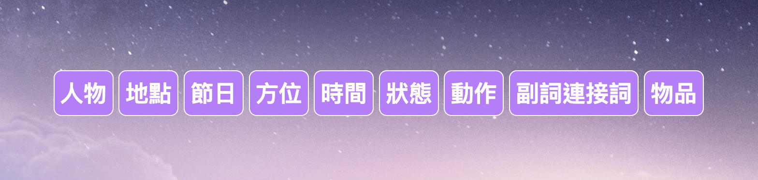
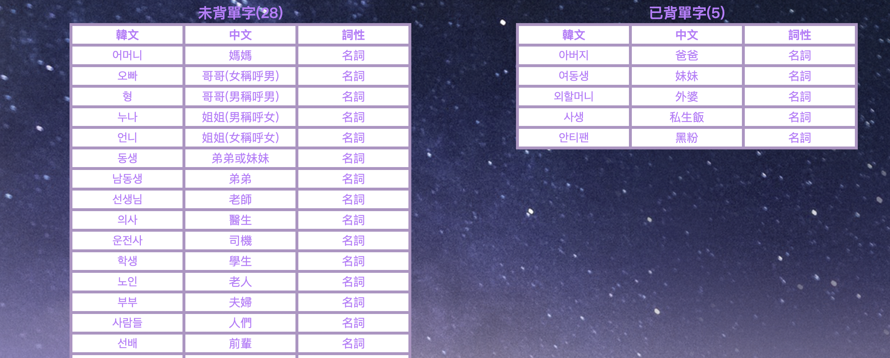

單字練習遊戲規則
1.每背完一個單字獲得1積分，背錯不扣積分
2.隨機抽取未背單字來考
3.每次都有一次提示機會（以詞性提示）
4.若中間背錯單字則結束遊戲

Slide 8


抽卡遊戲規則
1.每次抽卡消耗五積分
2. 若抽中的成員和一開始所選的成員相同可以獲得 10積分

Slide 9








使用到的技術
HTML5, CSS, JavaScript,jquery

Slide 10




有待完善的地方以及遇到的困難
1後端
2美編排版
3動畫呈現
由於時間問題css美編部分沒有辦法更細節的處理，整體視覺也因為分工完才整合能調整的部分有限。
在製作搶票遊戲手的動畫時，一開始遇到一些難點，所幸後來有找到解決方法。
加入註冊的會員系統以及資料儲存的功能進一步完善使用者的體驗。

Slide 11




分工
何芊毅
簡婕翎
選人頁
首頁
房間
拼圖遊戲
抽卡遊戲
背單字遊戲
搶票遊戲
ppt

Slide 12
Demo時間

Slide 13
Q&a 時間

Slide 14
Thank you for listening

